Slide 1
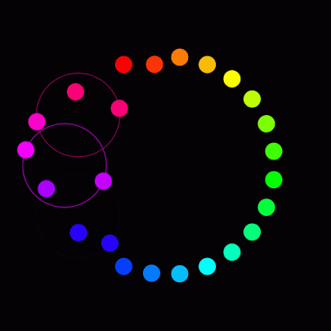
আজকের ক্লাশে সবাইকে স্বাগতম

Slide 2
উপস্থাপনায়
মোঃ ফেরদৌস হোসেন
সহকারী শিক্ষক (বিজ্ঞান)
খাস সাতবাড়ীয়া উচ্চ বিদ্যালয়
শাহজাদপুর, সিরাজগঞ্জ।
শ্রেণিঃ দশম
বিষয়ঃ গণিত
অধ্যায়ঃ অষ্টম

Slide 3
পাঠ ঘোষণা
অনুশীলনী ৮.5 বৃত্ত সম্পর্কীয় সম্পাদ্যঃ
সম্পাদ্য. 2

Slide 4
শিখনফল
এই পাঠ শেষে শিক্ষার্থীরা…
১। বৃত্তের স্পর্শক কী তা বলতে পারবে।
২। বৃত্তের স্পর্শক অঙ্কন করতে পারবে।

Slide 5
A

Slide 6
বৃত্তের কোনো বিন্দুতে একটি স্পর্শক আঁকতে হবে।
O
P
A
সুতরাং, AP ই বৃত্তটির স্পর্শক।

Slide 7
একক কাজ
৪ সেমি ব্যাসার্ধ বিশিষ্ট বৃত্তের উপরস্থ একটি বিন্দু P। P বিন্দুতে একটি স্পর্শক আঁক।

Slide 8
বাড়ীর কাজ
বৃত্তের উপরস্থ যে কোন বিন্দুতে কেবল একটি ই স্পর্শক আঁকা যায় তা বিস্তারিত আলোচোনা কর।

Slide 9
সবাইকে ধন্যবাদ

